Slide 1


Slide 2

INFORME DE GASTOS
Al 31 de octubre de 2022
DEL PRESUPUESTO PARA LA SOSTENIBILIDAD DEL MCP-ES
Presenta:
Lcda. Marta Alicia de Magaña
Jueves 17 de noviembre de 2022

Slide 3
RESULTADOS FINANCIEROS DEL PROYECTO
AL 31 DE OCTUBRE DE 2022

Slide 4
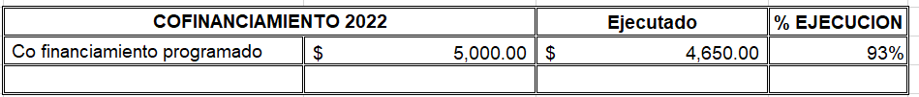
RESULTADOS COFINANCIAMIENTO 2022
AL 31 DE OCTUBRE DE 2022

Slide 5
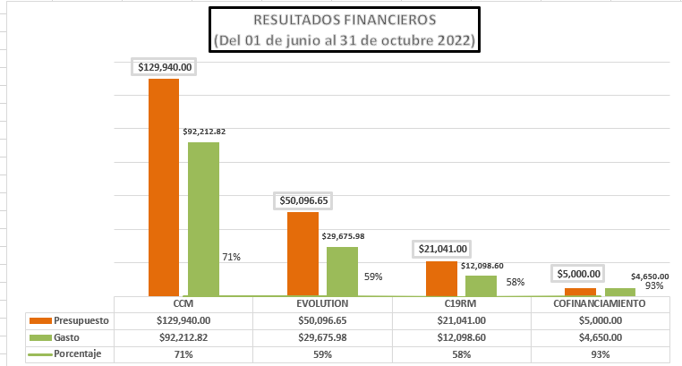

Slide 6
RESULTADOS PROGRAMATICOS DEL PROYECTO
AL 31 DE OCTUBRE DE 2022

Slide 7
RESULTADOS PROGRAMATICOS DEL PROYECTO
AL 31 DE OCTUBRE DE 2022

Slide 8
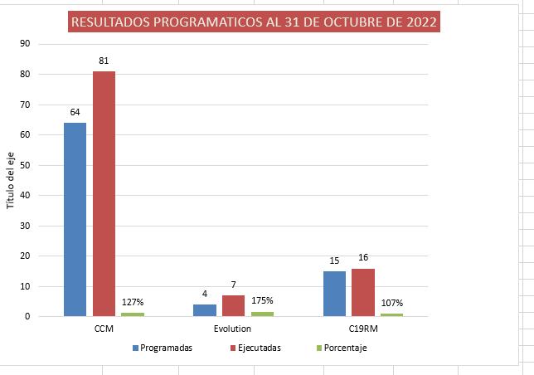

Slide 9

COMPROMISOS PENDIENTES Q4

Slide 10
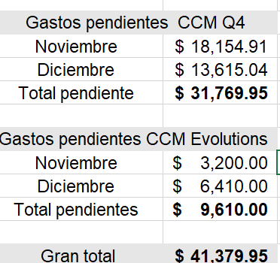
COMPROMISOS PENDIENTES Q4

Slide 11



